Slide 1


5. Hyvien toteuttaminen
Ydinsisällöt

Slide 2
Säännöt ja ohjeet
Säännöt ovat määräyksiä.
  Sääntöjen noudattamista valvotaan ja niiden rikkomisesta rankaistaan.
  Esim. koripallon säännöt ja liikennesäännöt
Ohjeet ovat suosituksia.
  Ohjeiden noudattamista ei valvota tai niiden rikkomista rankaista.
  Esim. ruokaohjeet ja elämäntapasuositukset

Slide 3
Kiellot ja kehotukset
Moraalin kohdalla puhutaan kielloista ja kehotuksista.
Kiellot määräävät, mitä ei saa tehdä.
  Kiellot suojelevat tärkeitä asioita ja estävät niiden loukkaamiseen.
  Ne pyrkivät säilyttämään hyvää.
Kehotukset suosittelevat tekemään jotain.
  Kehotukset pyrkivät vahvistamaan hyviä asioita suosittelemalla niiden tukemista.
  Kehotukset pyrkivät hyvän lisäämiseen.

Slide 4
Normi
Normi on mikä tahansa kielto tai kehotus, joka sanoo, miten tulee tai ei tule toimia.
Normit suojelevat ja vahvistavat arvoja.

Slide 5
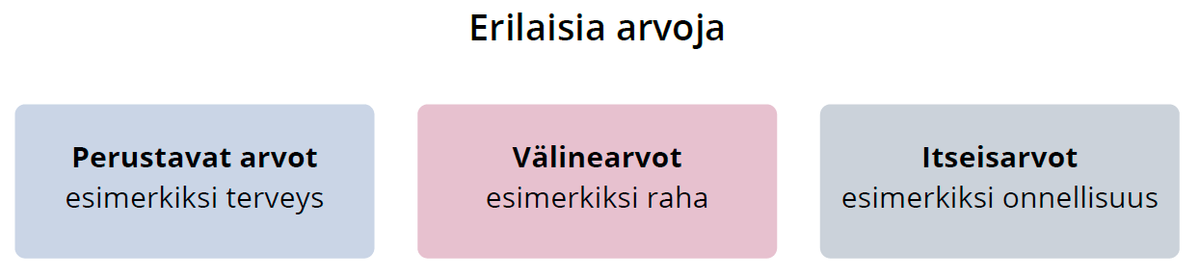

Slide 6
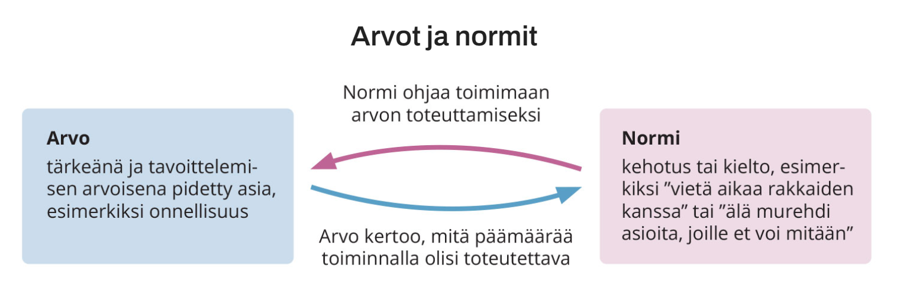

Slide 7
Taito: Arvojen ja normien yhteys
Arvoista voidaan johtaa niitä niiden säilymistä edistäviä normeja.
Normeista voidaan päätellä arvo, jota ne pyrkivät edistämään.
Esimerkiksi ystävällisyyden arvoon liittyy normi muiden huomioimisesta.

